Slide 1
修正
2017年度の文章を修正しました

Slide 2
これまでのまとめ
2017年度
新奇性探求傾向（Grayの気質特性）の高い人は，悪い山に対する発汗反応が大きく，かつアイオワ・ギャンブル課題の成績が良い
さらに，異なる質問紙を用いて検討したところ，アイオワ・ギャンブル課題における山の切り替え直後の成績と新奇性探求傾向（Cloningerの気質特性）の相関が確認された
2018年度
内受容感覚が高い（心拍追跡課題成績が良い）人は山の切り替えへの対応に優れていることを示した
Notes:
予期的GSR: 悪い山を引く直前6秒間のGSR – 良い山を引く直前6秒間のGSR
山の切り替えのタイミング
2017年度：7回連続でよい山を選択した時
2018年度：150試行目（全体で300試行）
2019年度（今年）：100試行目（全体で250試行）
内受容感覚の測定方法
2018年度：心拍追跡（カウント）
2019年度：心拍弁別
気質質問紙
Gray：BIS/BAS, Behavioral Inhibition System / Behavioral Activation System
Cloninger：日本語版TCI, Temperament and Character Inventory
GSR
Galvanic Skin Response
ガルバニック皮膚反応
SCR
Skin Conductance Response
皮膚伝導反応

Slide 3
パターン１
1スライド

Slide 4
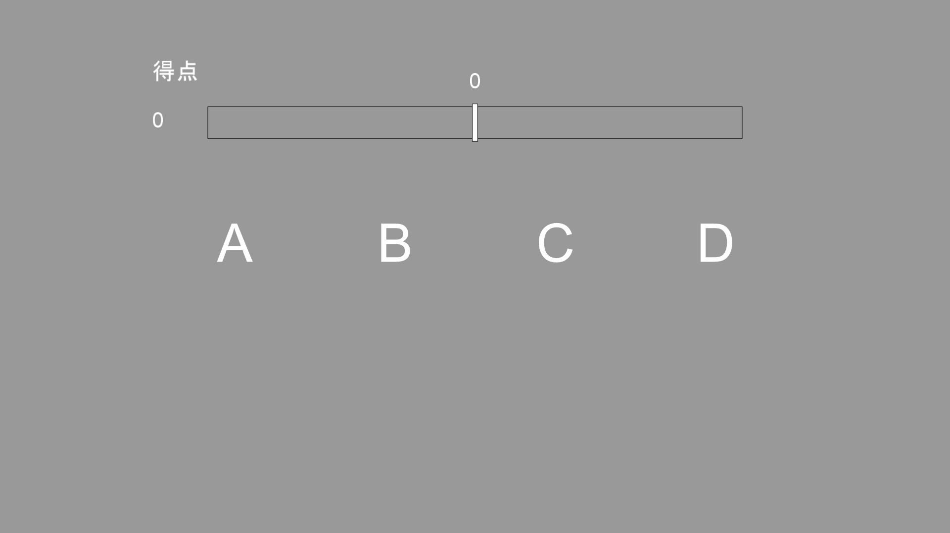
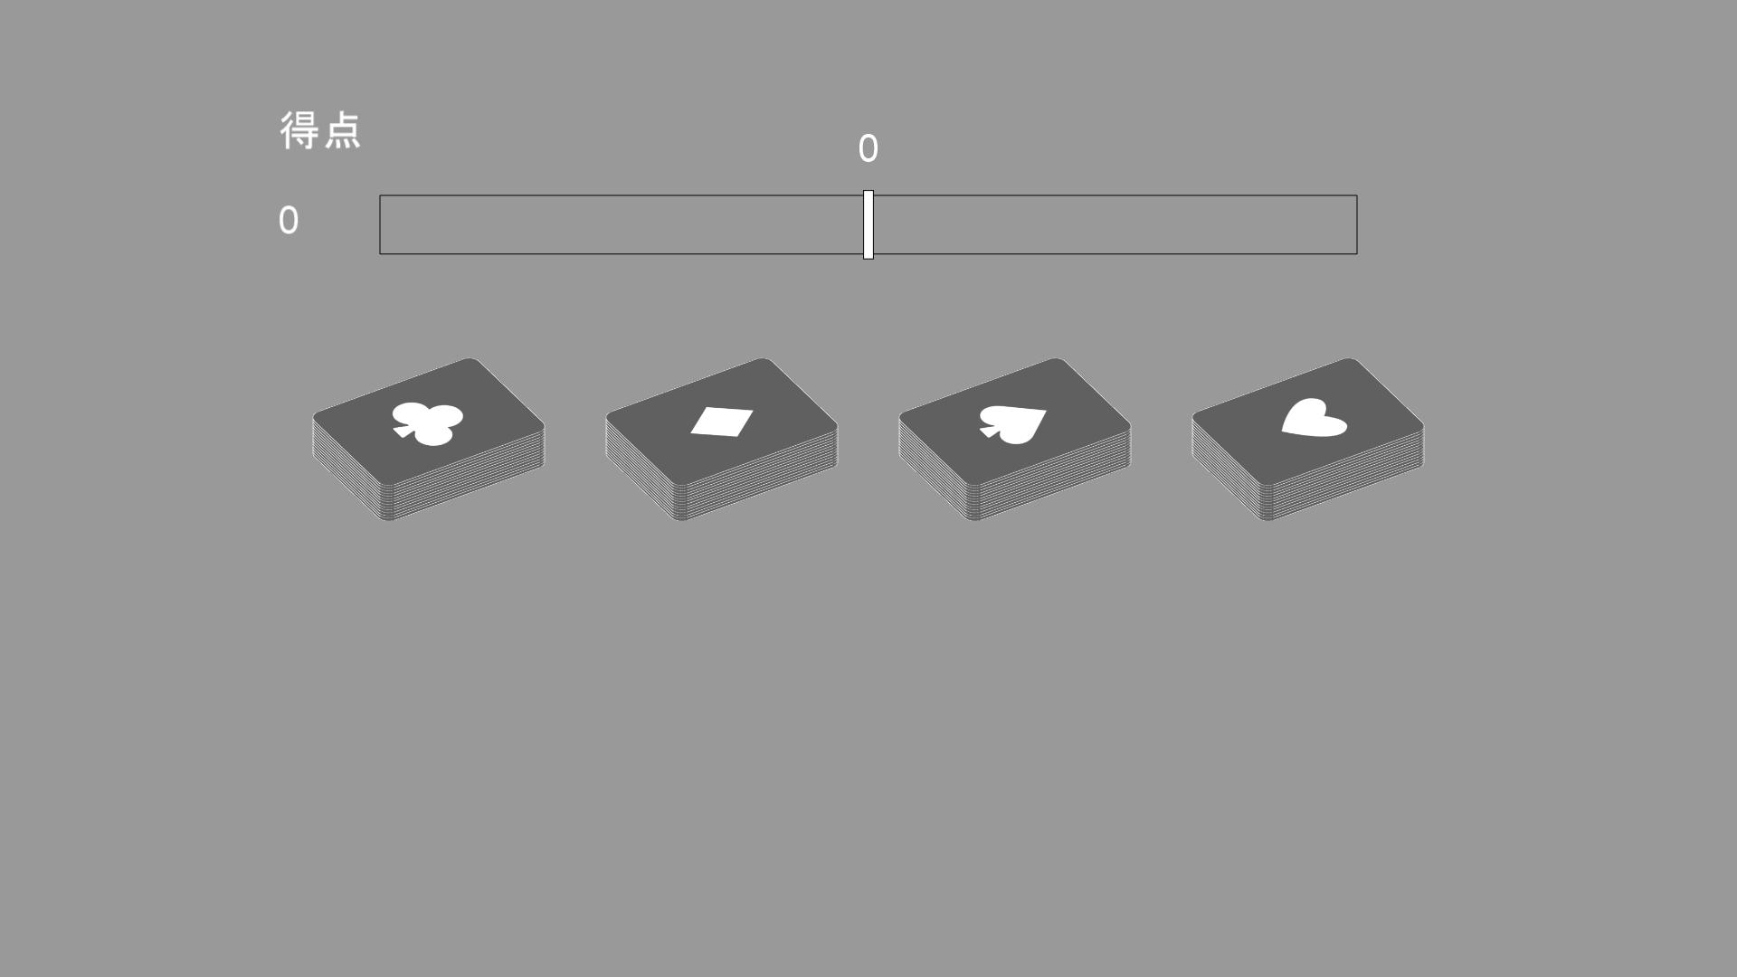
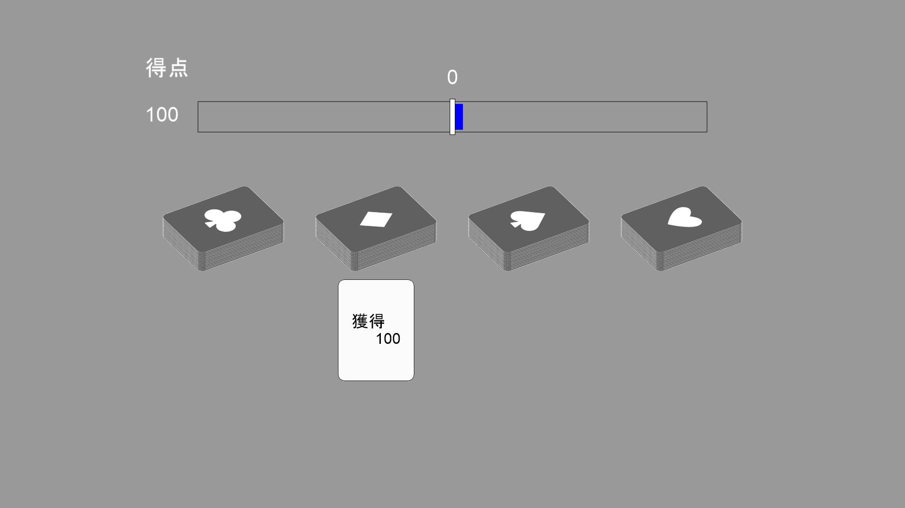
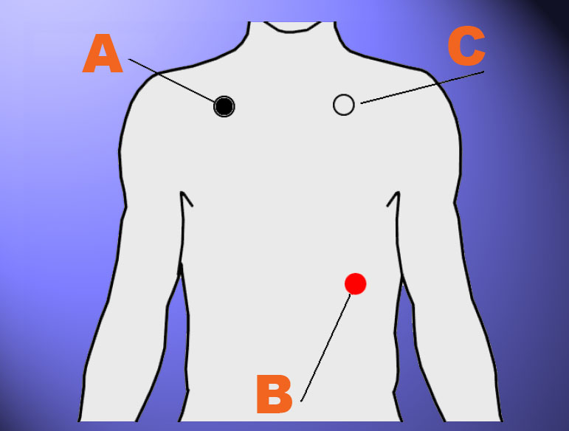
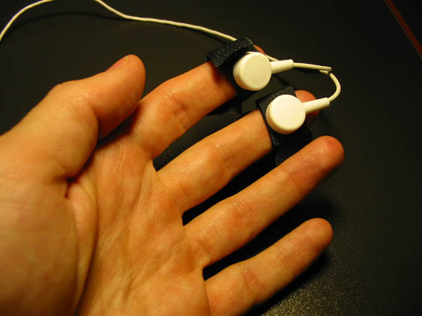
Iowa Gambling Task （IGT）
山の切り替え
身体反応
A
B
C
D
100試行
難易度：簡単
（確実に学習するため）
待機時間（6秒）
良い山
悪い山
最適な山の学習
GSR, 心電
予期的
身体反応
選択時間
A
B
C
D
150試行
先行研究と同じ山
（Bechara et al., 1996）
悪い山
良い山
報酬
山の再学習

Slide 5
パターン２
スライド2枚に分割

Slide 6
Iowa Gambling Task （IGT）
待機
山を選択
報酬
6秒
3秒
・・・
・・・
生理反応計測
予期的GSR = （悪い山を引く前6秒間のGSR）
－（良い山を引く前6秒間のGSR）
心拍数（心電）
GSR
(Galvanic Skin Response,
発汗反応)
悪い山を引くときのリスクに
対するGSRの反応

Slide 7
山の切り替え
A
B
C
D
100試行
難易度：とても簡単
（確実に学習してもらうため）
良い山
悪い山
最適な山の学習
A
B
C
D
150試行
難易度：先行研究と同じ
（Bechara et al., 1996）
悪い山
良い山
山の再学習

Slide 8
修正
以下の修正を行いました
-1250 ⇒ -1150

Slide 9
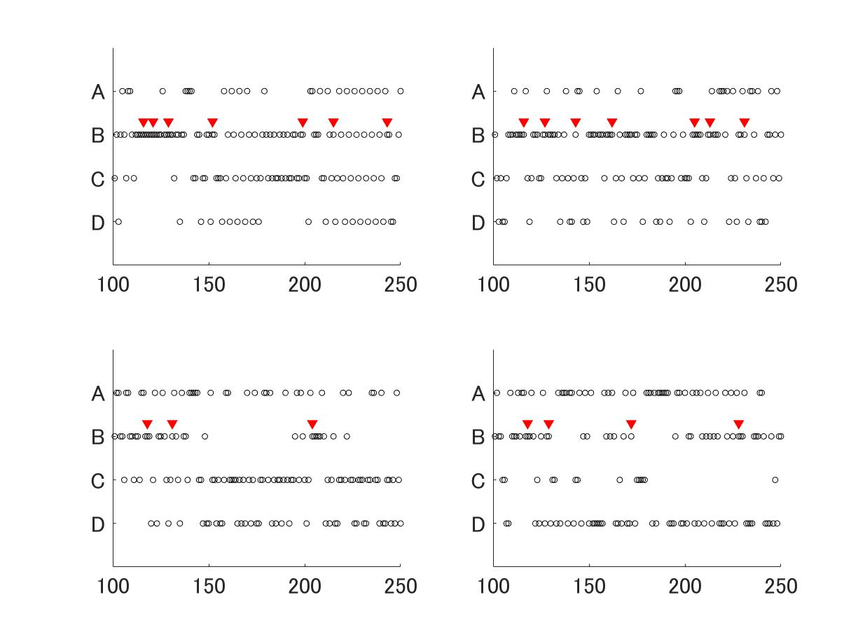
代表的な参加者の山の選択
悪い山
A
A
Bの山には大きなマイナス（-1150，▼）がある
成績の良い参加者は大きなマイナスを受けた後，しばらくBの山を選択しなくなる
心拍弁別感度
の低い2名
B
B
C
C
D
D
良い山
A
A
心拍弁別感度
の高い2名
B
B
身体状態がリスクの高い山の選択を拒否している
C
C
D
D

Slide 10
予備スライド

Slide 11
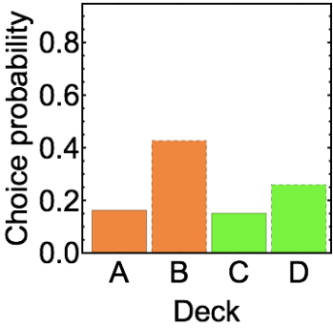
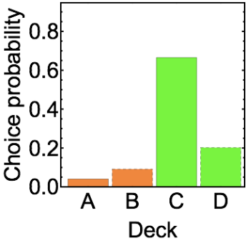
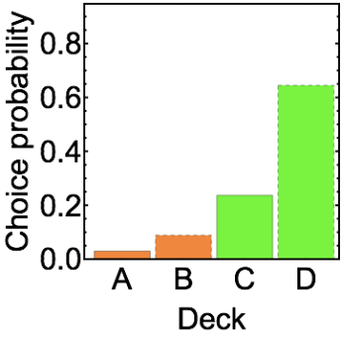
IGT前半の難易度について
2017年度に行った山の切り替え実験では7回連続で良い山を選んだら山を切り替えた
しかし，7回連続で良い山を選ぶことがなく，山の切り替えが生じない参加者がいた
そもそもアイオワ・ギャンブル課題では，最適な選択行動に至らない参加者が一定の割合で存在する（朝倉・乾，2017）
参加者が前半で最適な選択を学習しない場合，後半における山の切り替えの影響が計測しずらい
前半の課題をかなり簡単にすることで，前半での学習が生じない問題を解決する
Steingroever et al. (2)
Steingroever et al. (1)
Maia & McClelland
A=0.30
b=1.02
r=0.80
s=0.79
A=0.42
b=6.74
r(+)= 0.37
r(-) = -0.94
s=0.26
A=1.00
b=0.06
r(+)= -2.64
r(-) = 1.83
s=1.36

